Slide 1
Modèles économiques du numérique
Deux grands modèles
Vente à l’unité vs. abonnement

Slide 2
Distribution des modèles
En fonction des genres, différentes stratégies
Littérature scientifique
Roman
Bande dessinée
Livres jeunesse
Livres de voyage
Beaux livres
Etc.

Slide 3
Littérature scientifique
Basculement vers le numérique très tôt
Bases de données d’articles
Services supplémentaires
Domaine très rentable :
profits as a percentage of revenue for commercial STM publishers in 2010 or early 2011
Springer Science: 33.9%
John Wiley & Sons: 42%

Slide 4
Ex. : Elsevier’s annual reports
2002: £429m profit on £1295m revenue – 33.18%
2003: £467m profit on £1381m revenue – 33.82%
2004: £460m profit on £1363m revenue – 33.75%
2005: £449m profit on £1436m revenue – 31.25%
2006: £465m profit on £1521m revenue – 30.57%
2007: £477m profit on £1507m revenue – 31.65%
2008: £568m profit on £1700m revenue – 33.41%
2009: £693m profit on £1985m revenue – 34.91%
2010: £724m profit on £2026m revenue – 35.74%
2012: £768m profit on £2058m revenue – 37.3%
Source : http://svpow.com/2012/01/13/the-obscene-profits-of-commercial-scholarly-publishers/

Slide 5
Elsevier’s annual report 2017

Slide 6
Modèle économique
Abonnement par des institutions + marginalement, achat à l’unité
Problématique de l’accès ouvert (open access) et de la science ouverte

Slide 7
Roman
En francophonie : succès commercial mitigé
Vente principalement à l’unité : format PDF ou ePub
Genres rentables : littératures populaires
➔ SF, fantasy, roman d’amour

Slide 8
Éditeurs actifs en numérique
Bragelonne

Slide 9
Éditeurs actifs en numérique
Harlequin

Slide 10
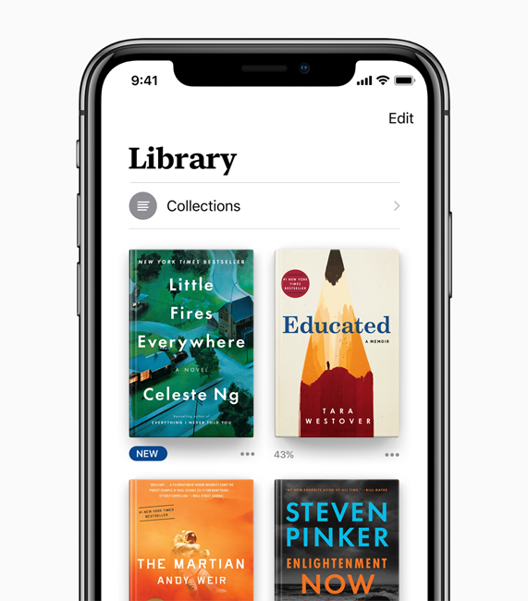
Éco-systèmes fermés

Slide 11
Bande dessinée
Terre d’expérimentation mais problème du modèle économique, comme pour la littérature jeunesse
Rétro-numérisation importante
Homothétique mais adapté
Vente à l’unité et à l’abonnement

Slide 12
Izneo

Slide 13
Comixology

Slide 14
Accès à la culture
Évolution du modèle d’accès aux œuvres
Abonnement + systèmes fermés = culture comme service
Vers la fin de l’achat d’œuvres à l’unité ?

Slide 15
Culture as service ?
?
➔

Slide 16
Le livre audio
Du CD au MP3
Modèle économique qui lorgne du côté du service
Audible, abonnement mensuel

Slide 17
Le transmédia
Utilisation combinée de plusieurs médias pour développer des univers narratifs, chaque média employé développant un contenu différent
Crédits photo : Transmedia Storytelling: Narrative worlds, emerging technologies, and global audiences, Coursera, UNSW, https://www.coursera.org/learn/transmedia-storytelling

Slide 19
Au départ

Slide 20
Série
Pour voir d’autres couvertures : https://imgur.com/gallery/JCqvc

Slide 21
Logique d’adaptation

Slide 22
Produits dérivés

Slide 23
Apports narratifs multimédia

Slide 24
Apports narratifs multimedia

Slide 25
Développement de l’univers fictionnel

Slide 26
Hub de l’univers fictionnel

Slide 27
Élaboration progressive d’un univers fictionnel
cohérent et transmédiatique

Slide 28
Tension fondatrice
Tout univers fictionnel à succès est traversé par une tension fondatrice
Cohérence narrative vs. appropriation des fans

Slide 29
Cohérence narrative
Leland Chee, responsable de la cohérence narrative dans Star Wars

Slide 30
Appropriation

Slide 31
Fanfictions, machinima, etc.

Slide 32
Équilibre à trouver
Droit d’auteur
Liberté créative
Attente des fans
À qui appartiennent les mythes ?

